Slide 1


CHÀO MỪNG CÁC THẦY CÔ ĐẾN VỚI LỚP HỌC
MÔN: TIN HỌC
LỚP 6A….
Giáo viên: Nguyễn Hoàng Phương
Trường THCS Xanh Tuệ Đức

Slide 2
BÀI 1:
THÔNG TIN VÀ DỮ LIỆU
CHỦ ĐỀ 1
MÁY TÍNH VÀ CỘNG ĐỒNG
</>
<C M S>

Slide 3
NỘI DUNG BÀI HỌC
THÔNG TIN VÀ
DỮ LIỆU
Tiết 1: Thông tin và dữ liệu
Tiết 2: Tầm quan trọng của thông tin

Slide 4

BÀI 1: THÔNG TIN VÀ DỮ LIỆU

Slide 5

1. Thấy gì? Biết gì?
Hãy cho biết làm cách nào các em biết được buổi tập trung đầu tiên vào năm học mới?
Nghe thông tin từ cô giáo chủ nhiệm đăng trên nhóm Zalo lớp, trên trang Web của trường, loa phát thanh của xã, qua bạn bè nói…

Slide 6
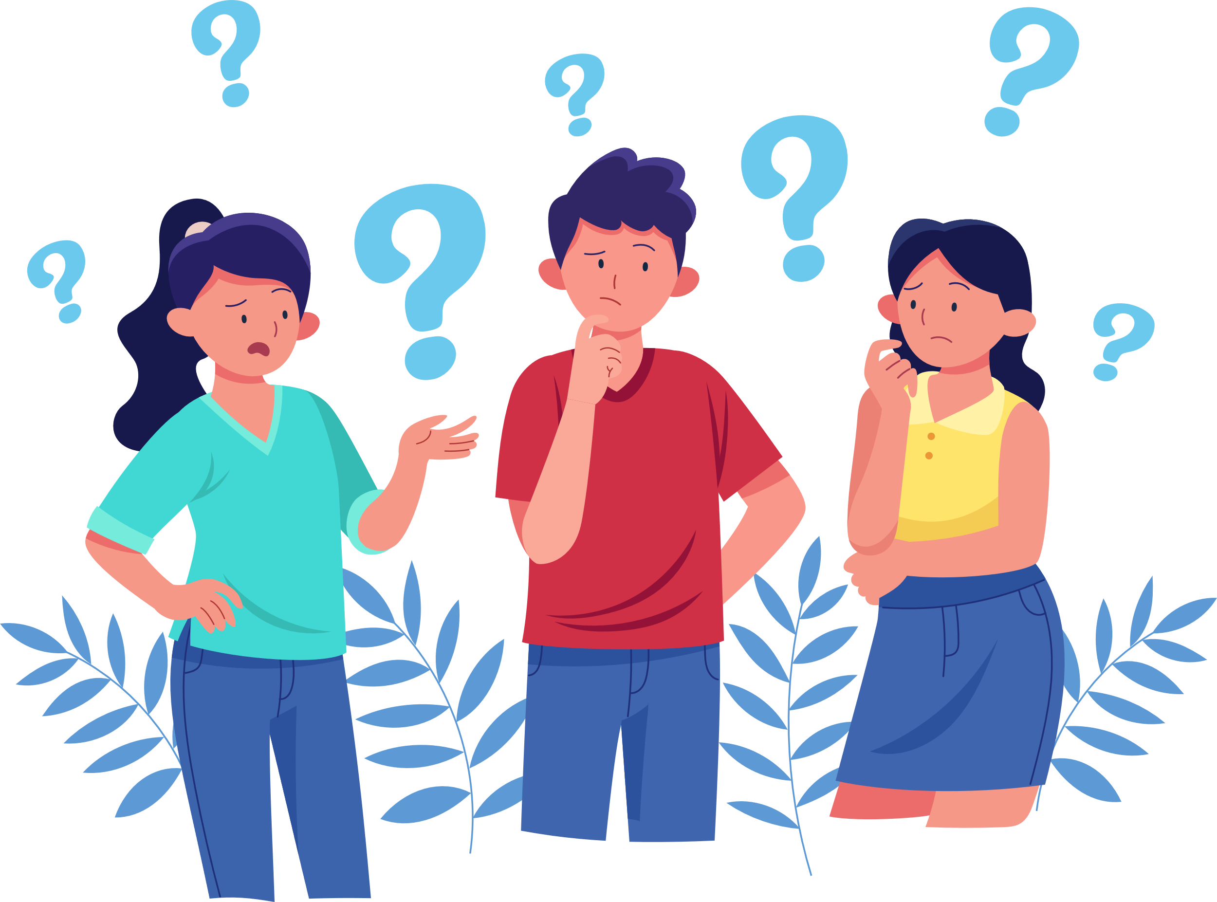
01
1. Thấy gì? Biết gì?
Làm sao biết được mình học ở lớp nào? Phòng nào?
Xem thông báo của nhà trường trên bảng tin.

Slide 7

1. Thấy gì? Biết gì?
Làm thế nào biết được buổi nào học những môn gì?
Dựa vào thời khoá biểu do cô giáo chủ nhiệm thông báo.

Slide 8

HOẠT ĐỘNG NHÓM
Các em đọc đoạn văn trong SGK thực hiện nhiệm vụ để trả lời câu hỏi: Thấy gì? Biết gì? qua phiếu bài tập:
Thấy gì | Biết gì
*………………………………… *……………………………….. *………………………………… | *……………………………….. *………………………………… *…………………………………

Slide 9
HOẠT ĐỘNG NHÓM
Thấy gì | Biết gì
* Đường phố đông người, nhiều xe. * Đèn giao thông giành cho người đi bộ đổi chuyển màu xanh. * Các xe di chuyển chiều đèn đỏ dừng lại. | * Có nguy cơ mất an toàn giao thông → Phải chú ý quan sát. * Có thể qua đường an toàn * Quyết định qua đường nhanh chóng.

Slide 10

VẬY THÔNG TIN LÀ GÌ?

Slide 11

Thông tin là những gì đem lại hiểu biết cho con người về thế giới xung quanh và về chính bản thân mình.
(Kí hiệu HS cần ghi bài)

Slide 12

2. Thông tin và dữ liệu
Bạn An nghe lời cô phát thanh viên mục dự báo thời tiết trên tivi thông báo thời tiết khu vực Hà Nội ít mây, trời nắng, nhiệt độ thấp nhất là 24⁰C và nhiệt độ cao nhất là 31⁰C. Vậy thông tin dưới dạng con số, văn bản, âm thanh, hình ảnh, kí hiệu đấy gọi là gì? Đâu là vật mang tin?
Đọc ví dụ trong SGK – trang 5 và trả lời câu hỏi?
Thông tin dưới dạng con số, văn bản, âm thanh, hình ảnh, kí hiệu đấy gọi là Dữ liệu.
Vật mang tin là cái Tivi.

Slide 13
THẢO LUẬN NHÓM ĐÔI
Học sinh thảo luận theo đôi và trả lời các câu hỏi dưới đây:
Thông tin là gì?
Thông tin dưới dạng con số, văn bản, âm thanh, hình ảnh, kí hiệu gọi là gì ?
Dữ liệu là gì ?
Đâu là vật mang tin ?

Slide 14
THẢO LUẬN NHÓM ĐÔI
Đại diện mỗi nhóm trả lời 1 câu hỏi, các nhóm khác lắng nghe và nhận xét.

Slide 15

2. Thông tin và dữ liệu
Thông tin là gì?
- Thông tin là những hiểu biết về thế giới xung quanh (sự vật, sự kiện...) và về chính bản thân mình.

Slide 16

2. Thông tin và dữ liệu
Dữ liệu là gì?
- Dữ liệu là những gì con người tiếp nhận để có được thông tin. Dữ liệu được thể hiện dưới dạng những con số, văn bản, âm thanh, hình ảnh, kí hiệu → Thông tin có nguồn gốc dữ liệu.

Slide 17


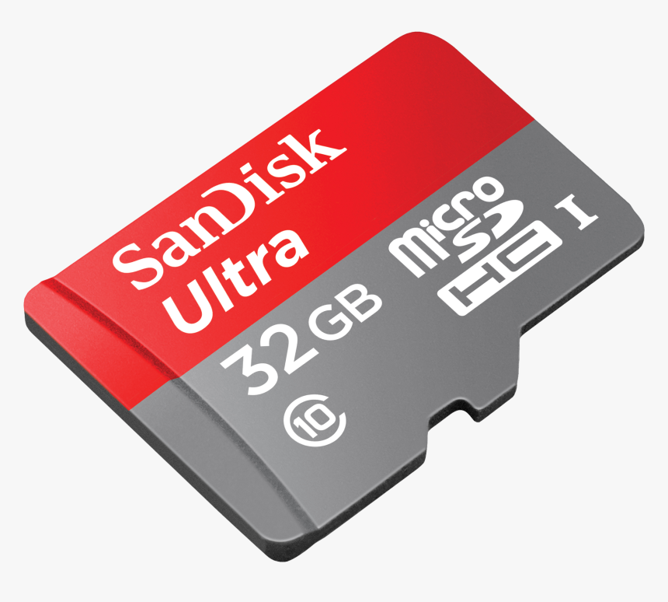
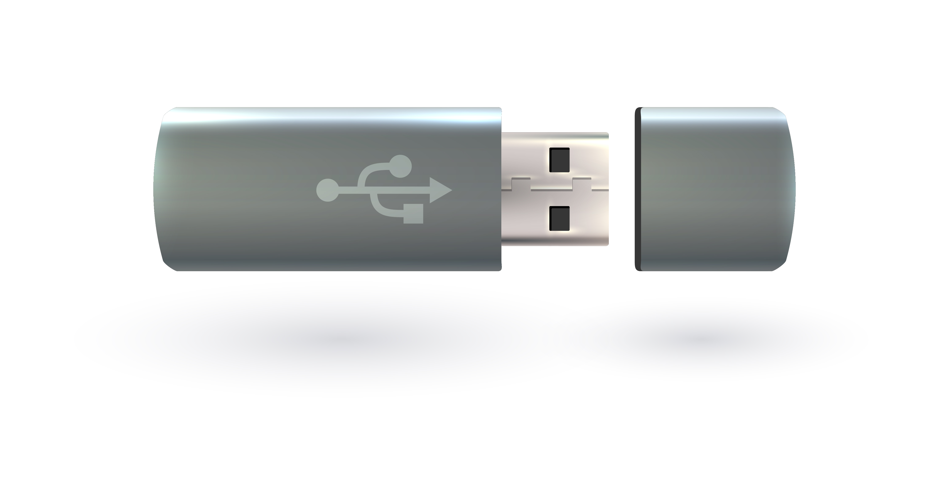
2. Thông tin và dữ liệu
Vật mang tin là gì?
- Vật mang tin là phương tiện được dùng để lưu trữ và truyền tải thông tin VD: Giấy viết, Đĩa CD, thẻ nhớ, USB…

Slide 18



TRÒ CHƠI HỘP QUÀ BÍ MẬT

Slide 19
LUẬT CHƠI
Các học sinh xung phong để trả lời câu hỏi, chọn gói quà mà mình mong muốn. Nếu trả lời đúng sẽ nhận được phần quà tương ứng với gói quà đã chọn. Trả lời sai, cơ hội sẽ được nhường cho các bạn khác.

Slide 20










KẾT THÚC

Slide 21









Câu 1: Phương án nào sau đây là thông tin?
A, Các con số thu thập được qua cuộc điều tra dân số.
B, Kiến thức về phân bố dân cư.
C, Phiếu điều tra dân số.
D, Tệp lưu trữ tài liệu về điều tra dân số.
8 điểm
GO HOME
B

Slide 22

Câu 2: Xem bản tin dự báo như hình bên,
bạn Khoa kết luận: “Hôm nay, trời có mưa”.
Phát biểu nào sau đây là đúng?
A, Bản tin dự báo thời tiết là dữ liệu, kết luận của Khoa là thông tin.
B, Bản tin dự báo thời tiết là thông tin, kết luận của Khoa là dữ liệu
C, Những con số trong bản tin dự báo thời tiết là thông tin.
D, Bản tin dự báo thời tiết và kết luận của Khoa đều là dữ liệu.
Hôm nay
24⁰ - 27⁰
9 điểm
GO HOME
A

Slide 23




Câu 3: Công cụ nào sau đây không phải là vật mang tin?
A, B,
C, D,
9 điểm
GO HOME
D

Slide 24
Câu 4: Phát biểu nào sau đây là đúng?
A, Mọi thông tin muốn có được, con người sẽ phải tốn rất nhiều tiền.
B, Thông tin là kết quả của việc xử lí dữ liệu để nó trở nên có ý nghĩa.
C, Không có sự phân biệt giữa thông tin và dữ liệu.
D, Dữ liệu chỉ có trong máy tính, không tồn tại bên ngoài máy tính.
9 điểm
B
GO HOME

Slide 25

TỔNG KẾT BÀI HỌC
DỮ LIỆU
THÔNG TIN
Thông tin được ghi lên vật mang tin trở thành dữ liệu.
Thông tin là những gì đem lại hiểu biết cho con người
VẬT MANG TIN
Vật mang tin để lưu trữ và truyền thông tin,…

Slide 26
Hướng dẫn về nhà:
- Về nhà học bài, tìm thêm các ví dụ khác để minh hoạ nội dung bài đã học.
Tìm hiểu bài sau và sưu tầm các ví dụ minh họa.

Slide 27
THANK YOU!

